Slide 1
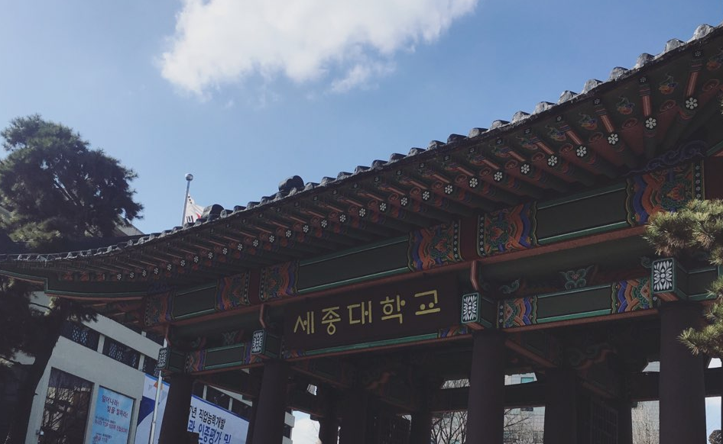


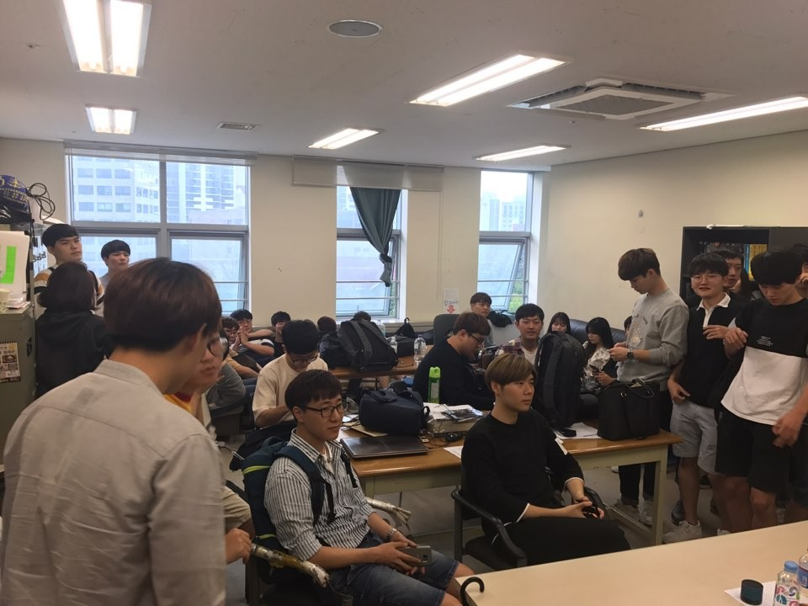




소개
일정
활동
About
로그인
세종대학교
컴퓨터 연구회
INTERFACE
신입 회원모집
Inter
Face
학생회관 518호
http://www?
페이스북 메시지?
????????????
예정???????
30기 회장 김하늬
010-1234-5678
26기 고문 ㅇㅇㅇ
010-9876-5432
서울특별시 광진구 능동로 209 세종대학교 학생회관 518호
인터페이스 홈 개발
| 팀장 |
30기 강동민
| 팀원 |
30기
김진성 오경식 이경은 박나영 이동엽

Slide 2
소개
일정
활동
About
로그인
Hello Interface!
#학술동아리#공학#컴퓨터#자바#C언어#파이썬#아두이노
#학생회관#518호
신입 회원모집
Inter
Face
학생회관 518호
http://www?
페이스북 메시지?
????????????
예정???????
30기 회장 김하늬
010-1234-5678
26기 고문 ㅇㅇㅇ
010-9876-5432
서울특별시 광진구 능동로 209 세종대학교 학생회관 518호
인터페이스 홈 개발
| 팀장 |
30기 강동민
| 팀원 |
30기
김진성 오경식 이경은 박나영 이동엽

Slide 3

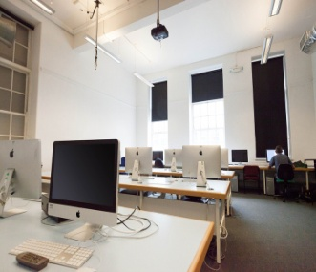


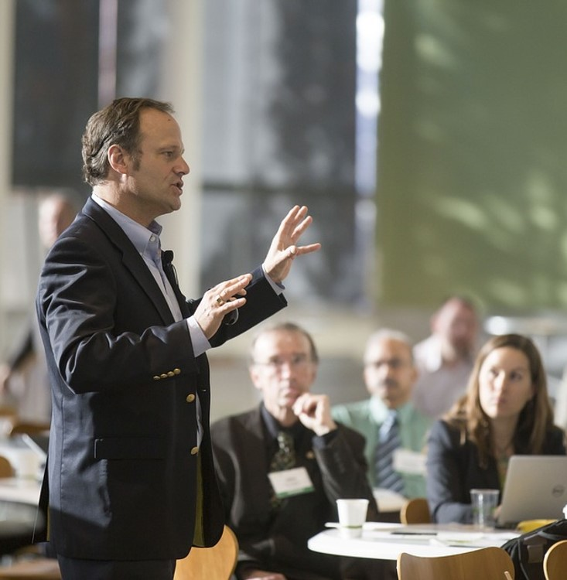
소개
일정
활동
About
로그아웃
Interface
INTERFACE는 세종대학교 컴퓨터 연구회로서,
199x년 창설되어 올해 31기 회원을 모집하고 있습니다.
세종대학교 학생회관 518호에 위치하고 있으며,
컴퓨터에 대한 전반적인 지식을 습득하여
이를 활용, 극대화 하는 능력을 기를 수 있도록
각종 프로그램을 실행하고 있습니다.
Club Activities
C언어/파이썬
Asdjfkldsajkflejiasd;klfjdskjaflkdjsa;lmfklsjfldkjaf;mgnfjkalekflsdl;akdljfkdsa;lm,vndflk
스터디
프로그래밍 전시회
프로그래밍
Asdjfkldsajkflejiasd;klfjdskjaflkdjsa;lmfklsjfldkjaf;mgnfjkalekflsdl;akdljfkdsa;lm,vndflk
방학
프로젝트
자율 프로젝트
Asdjfkldsajkflejiasd;klfjdskjaflkdjsa;lmfklsjfldkjaf;mgnfjkalekflsdl;akdljfkdsa;lm,vndflk
학술
세미나
선배님 초청
Asdjfkldsajkflejiasd;klfjdskjaflkdjsa;lmfklsjfldkjaf;mgnfjkalekflsdl;akdljfkdsa;lm,vndflk

Slide 4

집부진
회장
김하늬
총무
서인찬
기획
이경은
문화
김민주
사진
이동엽
학술
강동민
관리
황동윤
고문
물음표
31기 회원모집
서울특별시 광진구 능동로 209 세종대학교 학생회관 518호

Slide 5
소개
일정
활동
About
로그아웃
Interface
개강
집부
인수인계
겨울엠티
졸업식
개강총회
가두모집
신입생
환영회
종강
여름엠티
체육대회
방중모임
종강총회
스터디
시작
봄엠티
개강
종강
프로그래밍
전시회 시작
개강총회
창립제
프로그래밍
전시회
새 집부
종강총회
※학사 일정에 따라 조금씩 변경될 수 있습니다.
동아리 프로젝트 편성에 따라 일정이 추가될 수 있습니다.
서울특별시 광진구 능동로 209 세종대학교 학생회관 518호

Slide 6
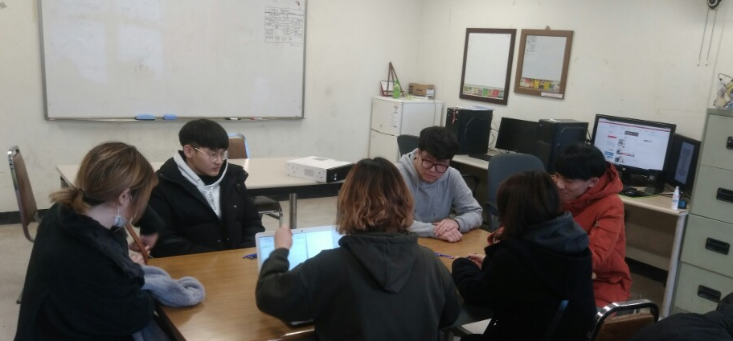
소개
일정
활동
About
로그아웃
Activity
프로그래밍 전시회
30기
31기
스터디
방학프로젝트
인터페이스 홈
동민이하고싶은거다해
인터페이스 활동 어쩌구 저쩌구
주저리주렂리아줄저리 랄라랄라랄라 호로롤롤ㄹ롤ㄹ로롤ㄹ롤
MT (봄/여름/겨울)
체육대회
집부진
서울특별시 광진구 능동로 209 세종대학교 학생회관 518호

Slide 7

소개
일정
활동
About
로그아웃
Activity
프로그래밍 전시회 / 30기
프로그래밍 전시회
30기
31기
스터디
방학프로젝트
Me-ching
김남훈
전시회 시작
주이식
인터페이스 홈
동민이하고싶은거다해
MT (봄/여름/겨울)
체육대회
집부진
서울특별시 광진구 능동로 209 세종대학교 학생회관 518호

Slide 8
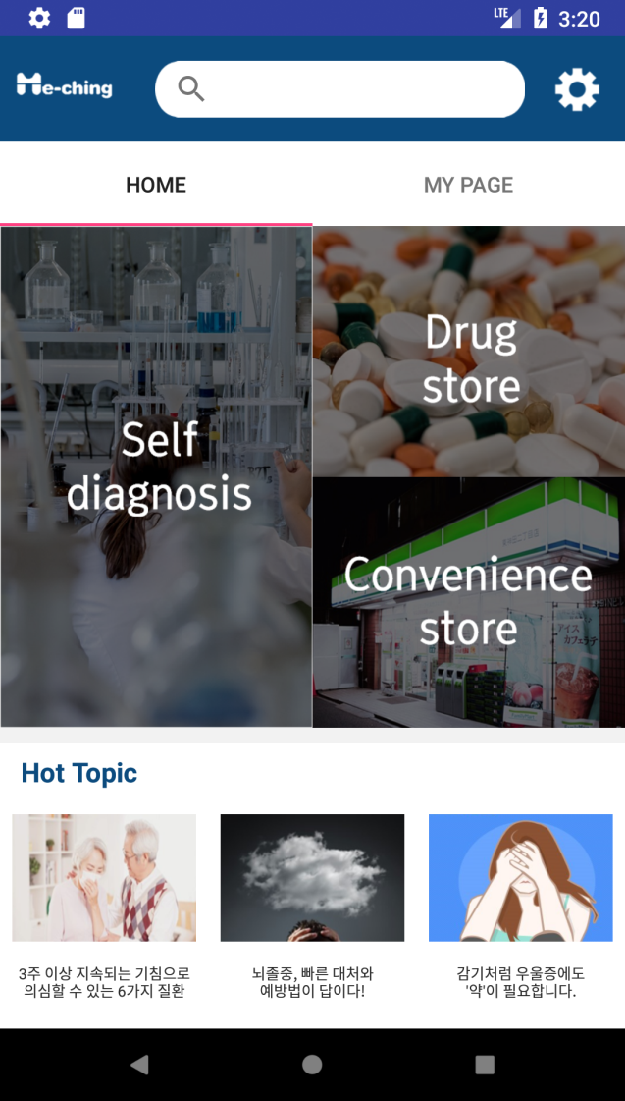
소개
일정
활동
About
로그아웃
Activity
프로그래밍 전시회 / 30기
프로그래밍 전시회
Me-ching 김남훈
30기
31기
스터디
방학프로젝트
인터페이스 홈
동민이하고싶은거다해
안녕하세요 프로그래밍 1팀 Me-ching 입니다.
Me-ching은 Medicine searching이라는 뜻으로,
사용자의 증상에 따라 증상완화를 돕기 위해 어울리는 약을 매칭해주는 앱입니다.
앱 소개
MT (봄/여름/겨울)
체육대회
집부진
.
.
.
이상 Me-ching입니다. 감사합니다.
Me-ching앱은 실제로 구글 플레이스토어
http://~~~~ 에서 다운받으시면 시현 해보실 수 있습니다.
발표용 자료(ppt)는 첨부파일에서 다운받으시면 됩니다.
첨부파일
me-ching_ppt최종.pptx
목록
서울특별시 광진구 능동로 209 세종대학교 학생회관 518호

Slide 9

소개
일정
활동
About
공지
게시판
로그아웃
About
공지
게시판
매주 X요일 오후 6시는 정기 집회입니다.
많은 참석 부탁드립니다.
개강총회와 종강총회에 사유서 제출 없이 참석하지 않는 경우,
동아리 명단에서 제외됩니다. 이 점 유의하시기 바랍니다.
번호 제목 작성자 조회수
사유서 양식 30기 회장
1 인터페이스_회칙 30기 회장
0
0
서울특별시 광진구 능동로 209 세종대학교 학생회관 518호

Slide 10
소개
일정
활동
About
공지
게시판
로그아웃
About
등록
공지
게시판
오경식
예시입니다
이동엽
예시입니다
김진성
예시입니다
박나영
댓글 예시입니다
이경은
예시입니다
강동민
예시입니다
번호 제목 작성자 조회수
작성하기
예시입니다 디자인
1 예시입니다 디자인
0
0
서울특별시 광진구 능동로 209 세종대학교 학생회관 518호

Slide 11
소개
일정
활동
About
공지
게시판
로그아웃
About
제목
예시입니다
작성자
디자인
공지
내용
예시입니다
게시판
첨부
파일
예시입니다.pptx
예시라고.hwp
목록
서울특별시 광진구 능동로 209 세종대학교 학생회관 518호

